Slide 1
  Beleggersadvies
  Uw docent
  B.BUSSCHAERT bestuurder Mexem be
Onze adviezen zijn geen aan/verkoop opdrachten voor persoonlijke vermogensbeheer
Maar louter informatie berichten
Fondsen overzicht
Obligaties overzicht
Aandelen overzicht
Met de hulp van VECTOR VEST UNIVERSITY TRAINING
UITGEVER MANON BUSSCHAERT PIERSLN 113 KNOKKE-HEIST

Slide 2
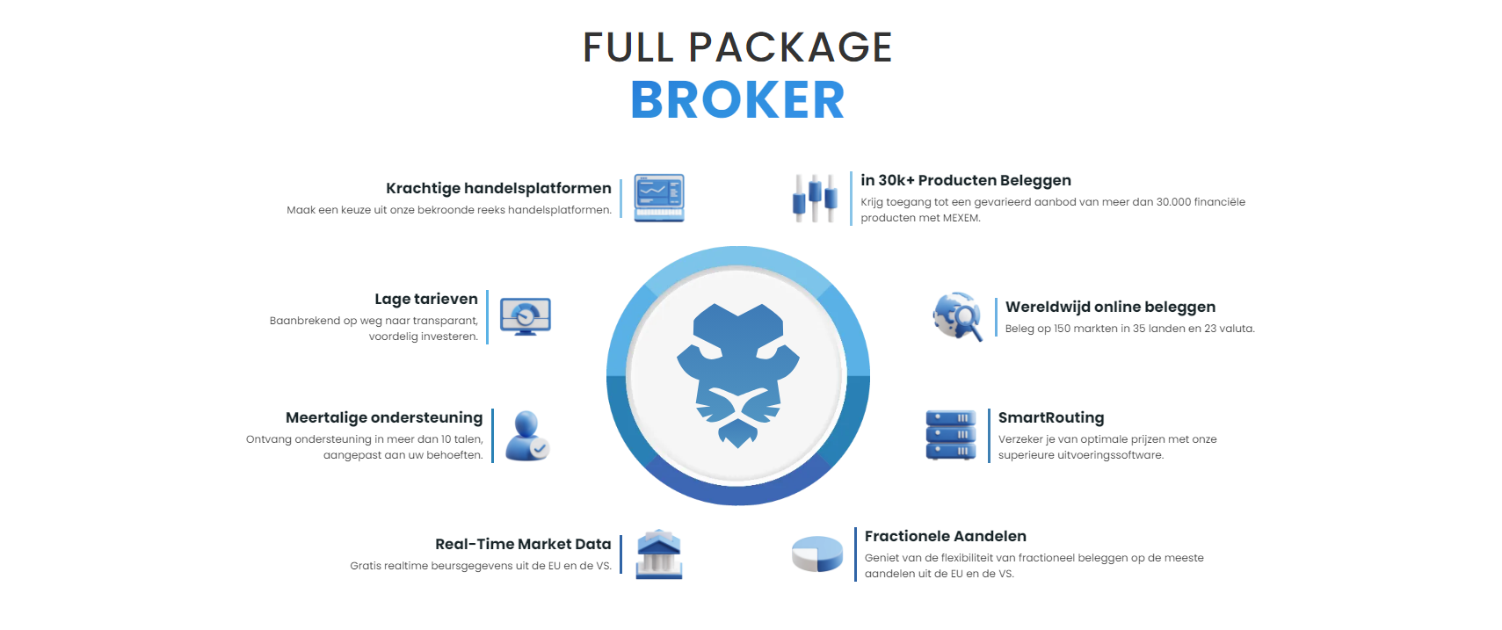
By BUSSCHAERT&CO mexem be

Slide 3

19 juni woensdag

Slide 4
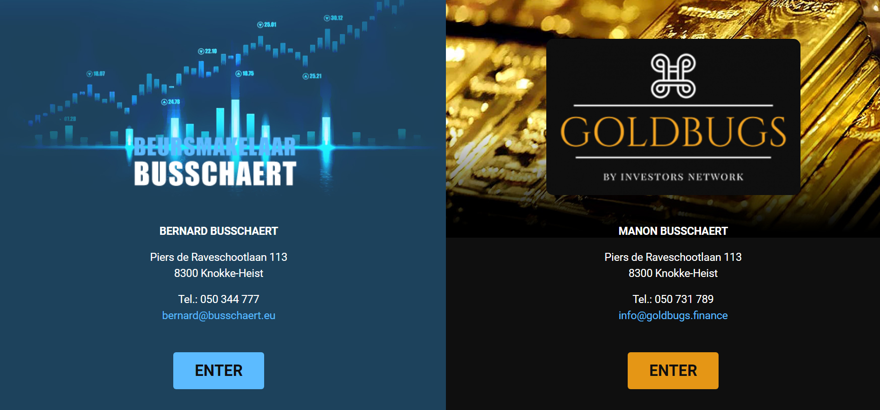
PRIVATE PORTFOLIO MASTERS
UW GOUDBANK

Slide 5
Mexem be= interactive broker
Breng nu je hele effectenrekening
over na ons
De kosten die je bank je aanrekent
Heb je op één jaar terug verdiend
Wij zijn de goedkoopste en toch één
Der aller veiligste op de wereld

Slide 6
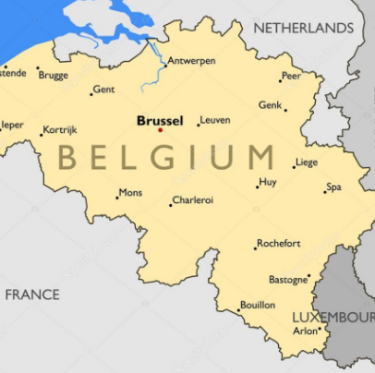
Mexem be
Wij zoeken advisors(zelfstandigen) in deze steden
Je moet een bachelor hebben of master in een financiele opleiding
Of nog beter gebeten voor beleggingen
Uw eigen advisor kantoor runnen onder toezicht van mexem be
Inlichtigen op kantoor knokke
050344777 of 050150012
bernard@busschaert.eu

Slide 7
Hoe kan je online klant worden van
ons kantoor knokke-heist
private portfolio masters
op kantoor,,,,most easy iedere week openen nieuwe klanten rekeningen!!

Slide 8
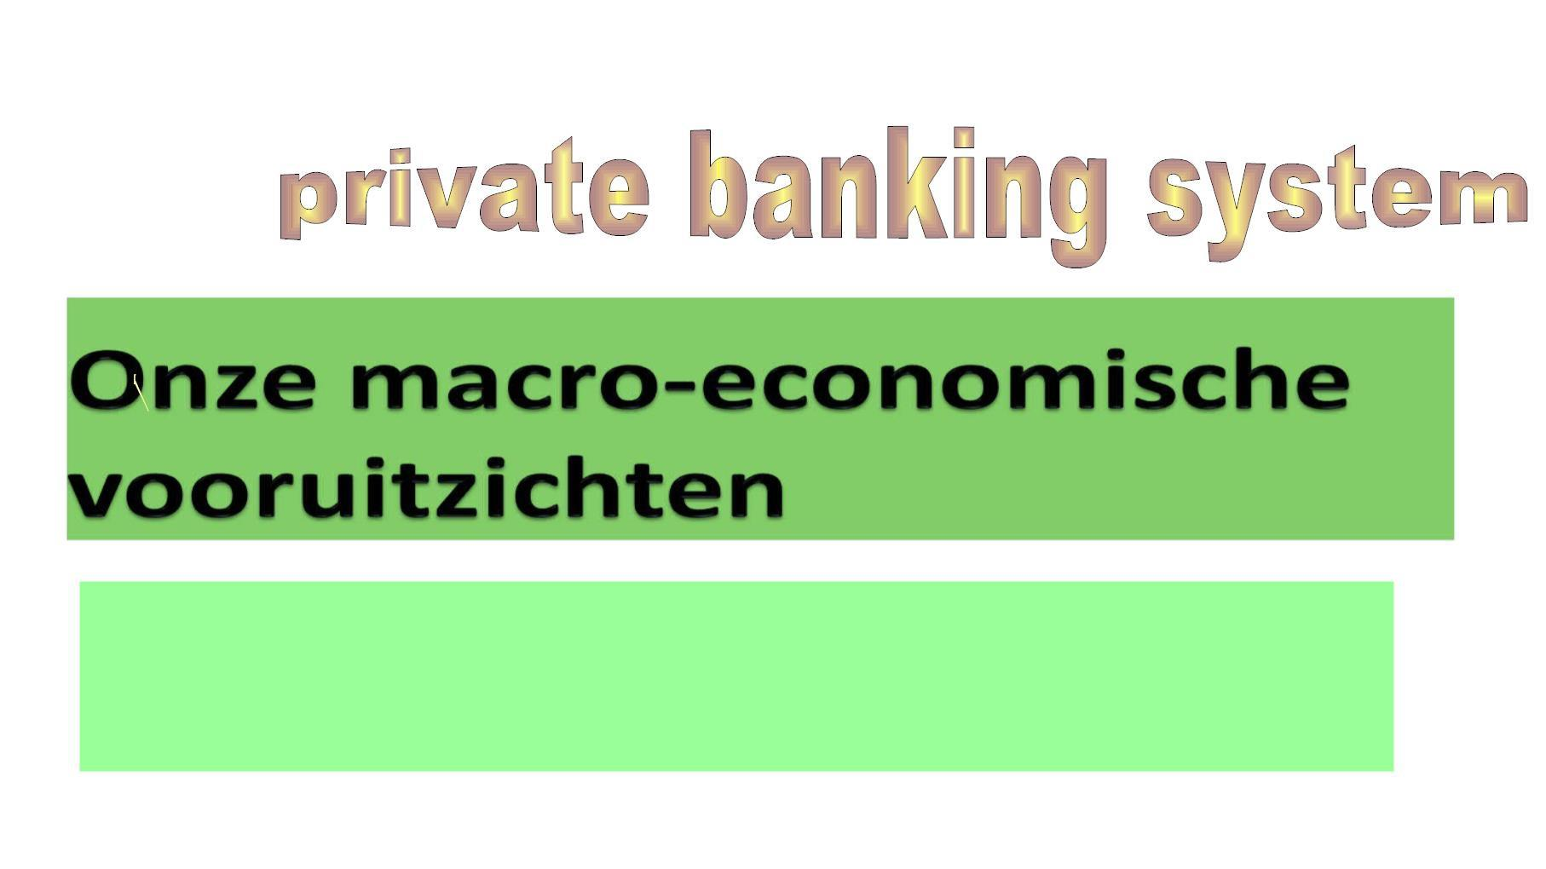
Technische en fundamentele analyse van onze economie ;financiële wereld en
aandelen beurzen
5
20/02/16

Slide 9


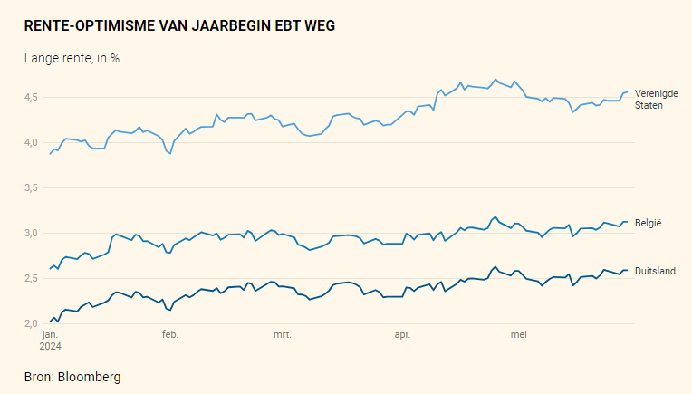


Slide 10
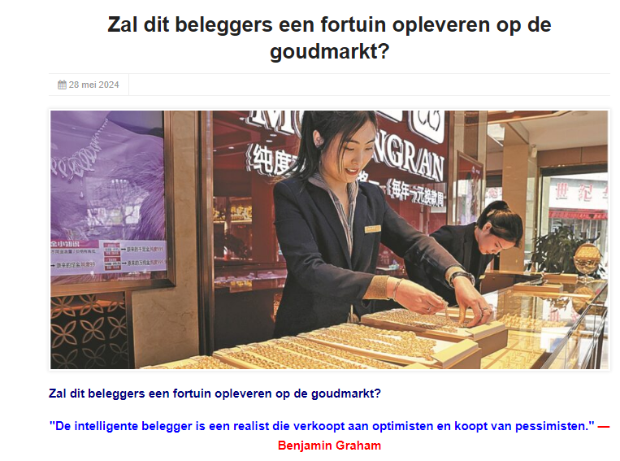

Slide 11
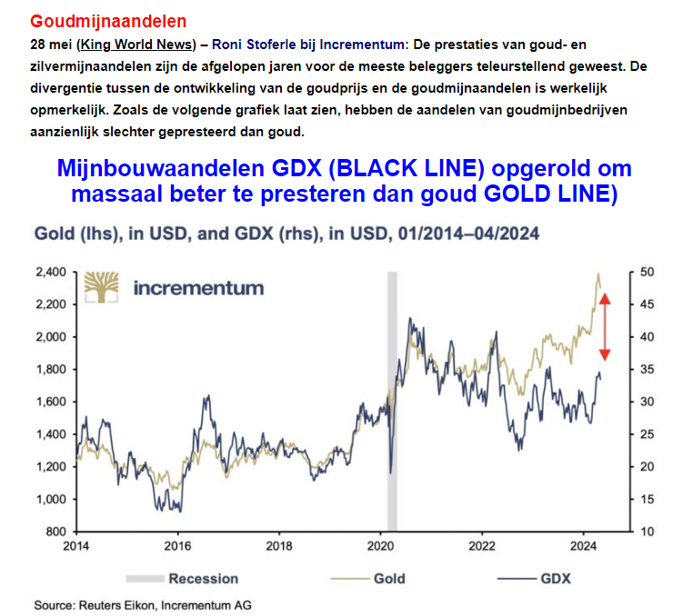

Slide 12
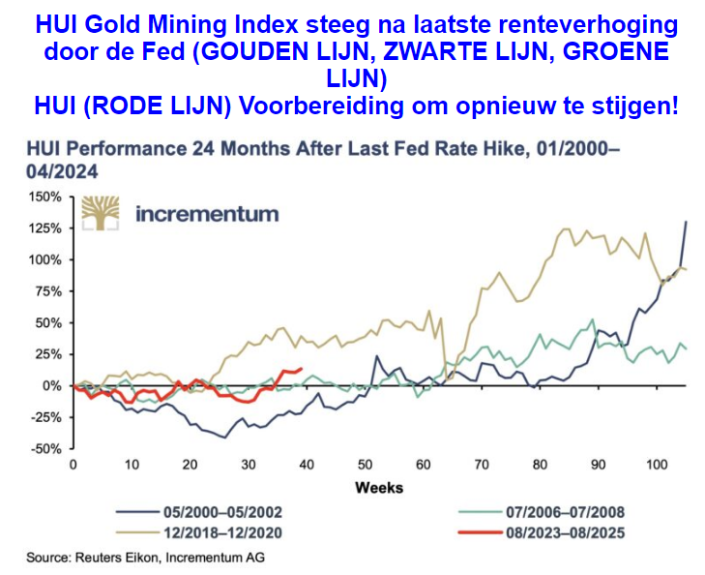

Slide 13
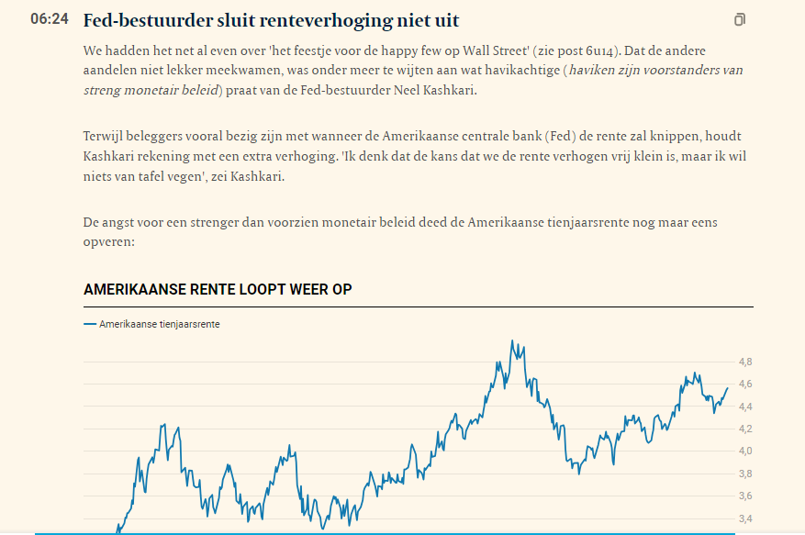

Slide 14


Slide 15
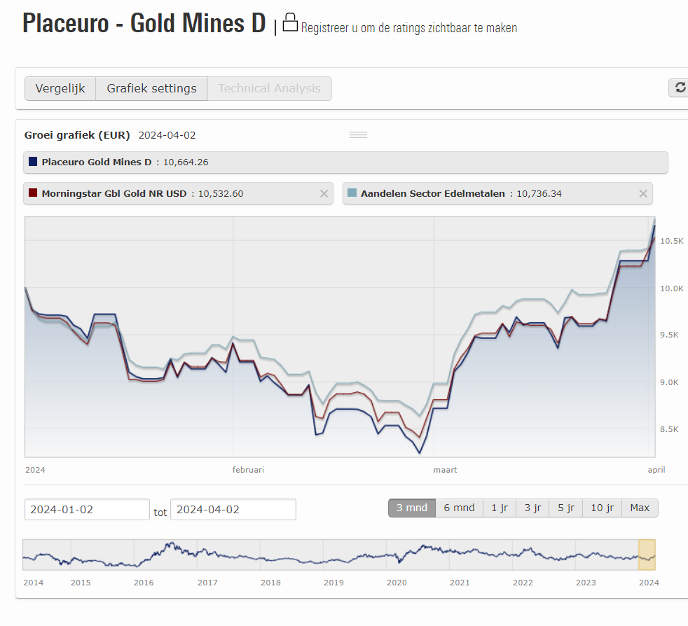
 | LU0061385943
Mooi koopsignaal

Slide 16
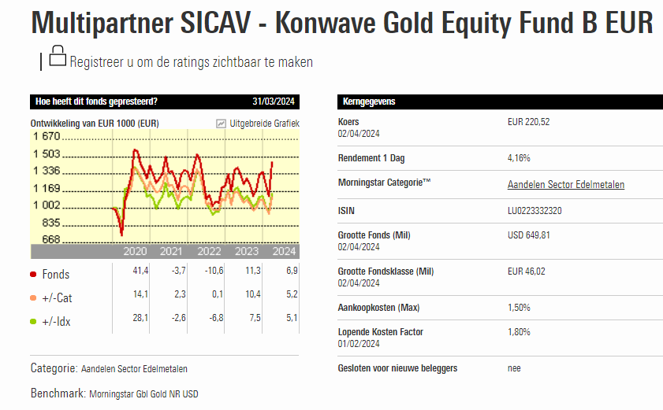

Slide 17
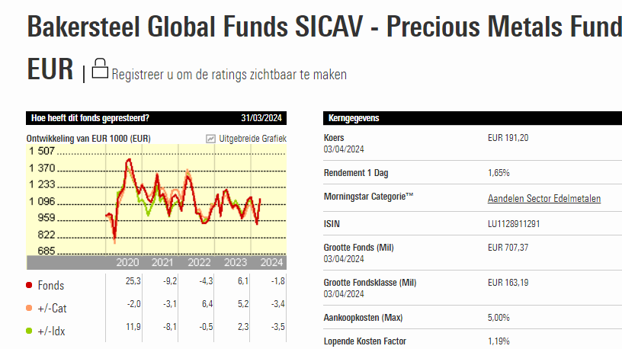

Slide 18
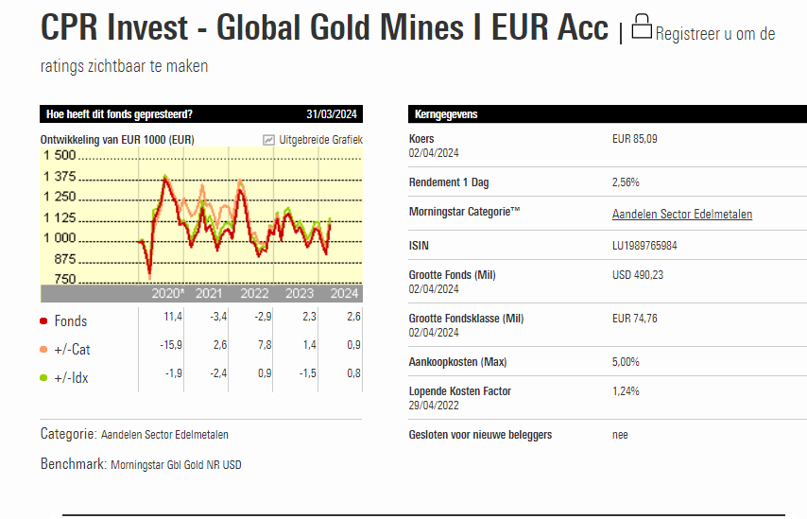

Slide 19
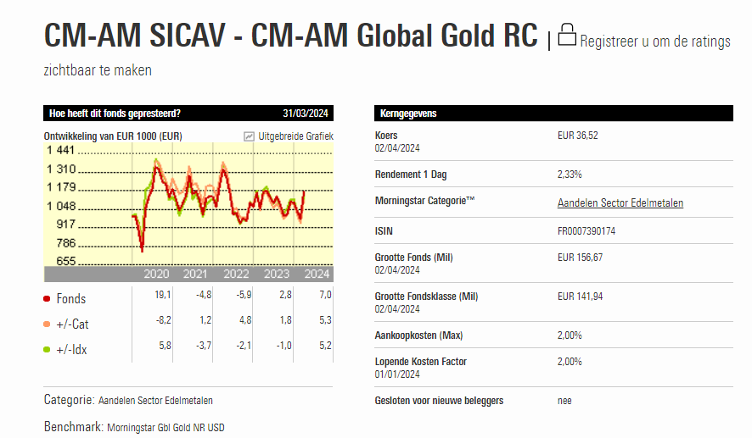

Slide 20
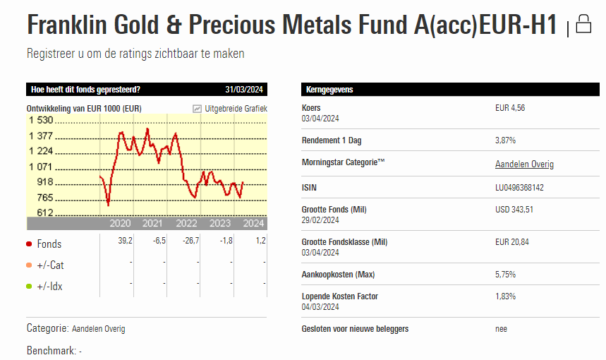

Slide 21

Bedrijfsobligaties in €.
Selectie van emissie van euro-obligaties in verschillende munten
Courtasy by Goldwasser exchange ;luxembourg stock exchange
20/02/16
18

Slide 22
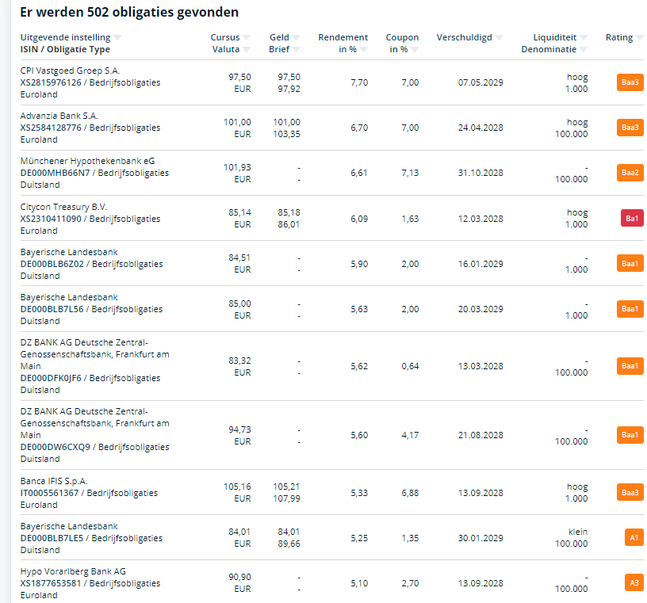
Alle informatie op kantoor

Slide 23

Opgelet een koersdoel is een hypothetische cijfer dat wij naar voor
schuiven als streefdoel maar daarom niet altijd bereikt zal worden!!
Let op al uw aankopen en verkopen steeds te bespreken met je adviseur
23

Slide 24
    Beste aandelen in
    canada
    slimme beleggers
Onze koop-
signalen

Slide 25
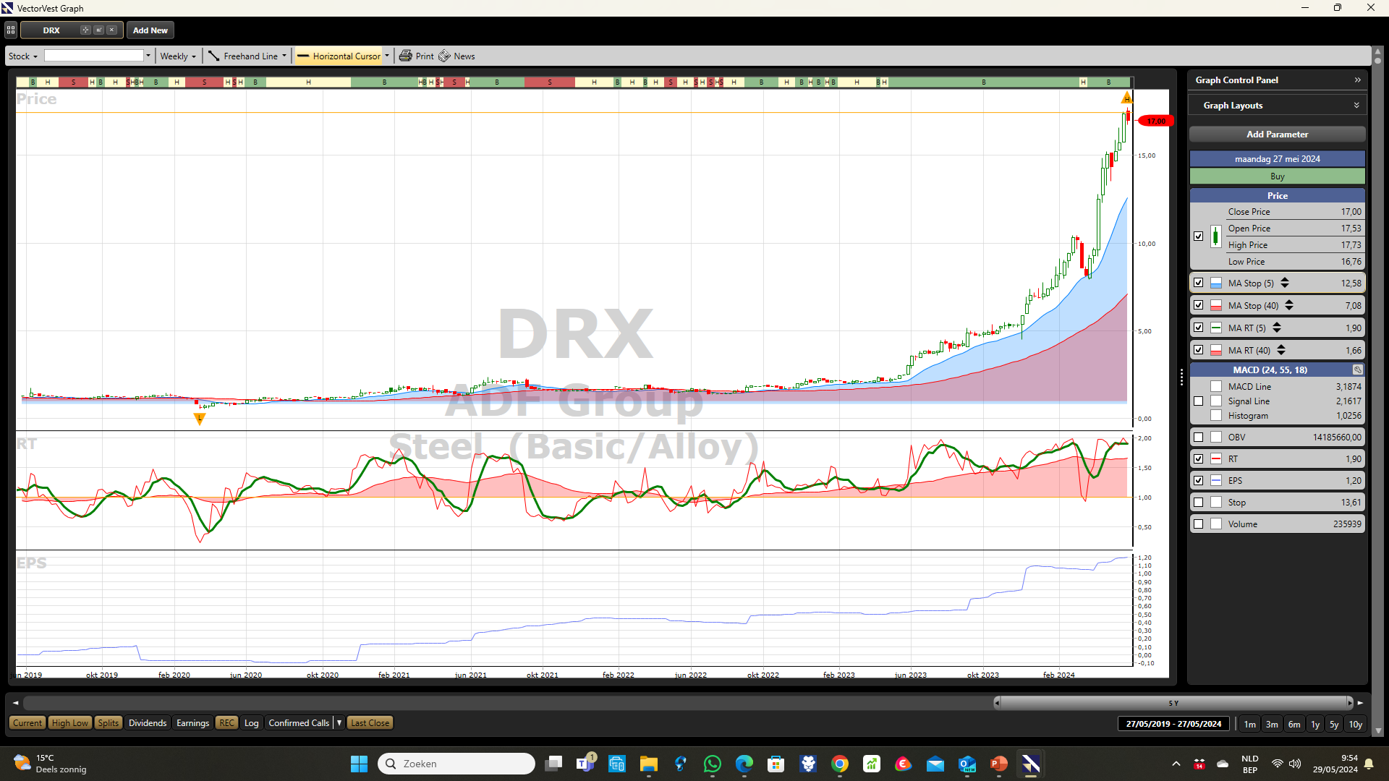
Koersdoel 25$

Slide 26
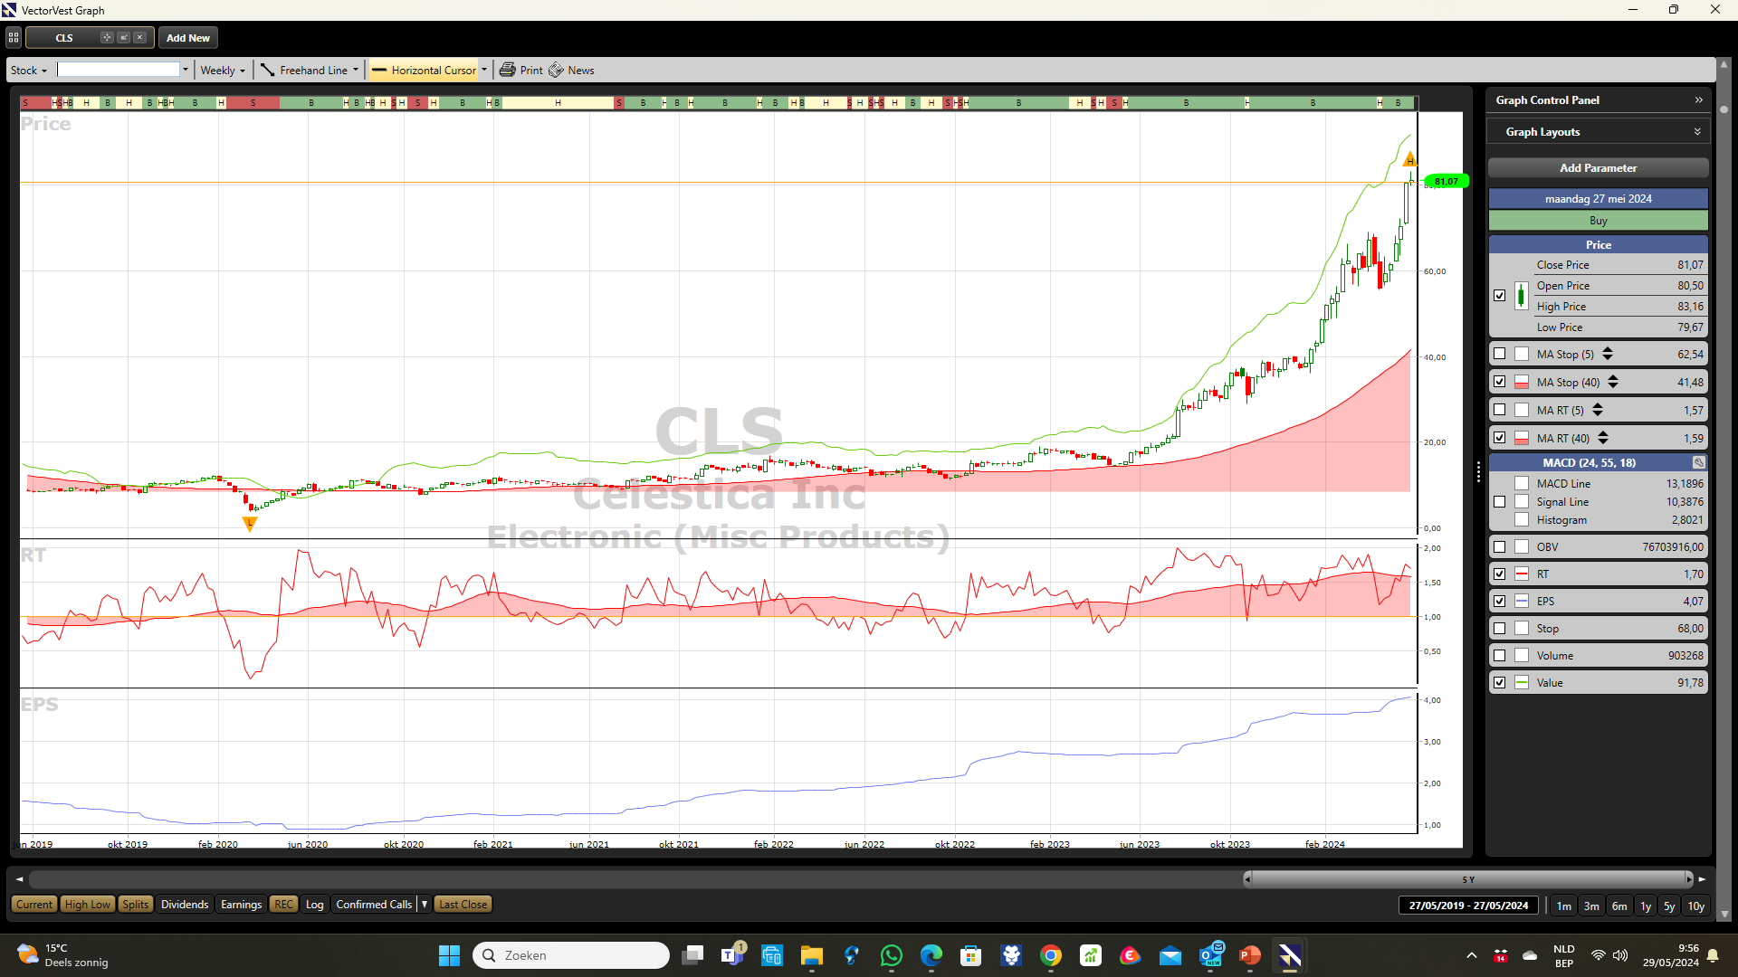
Koersdoel 100$

Slide 27
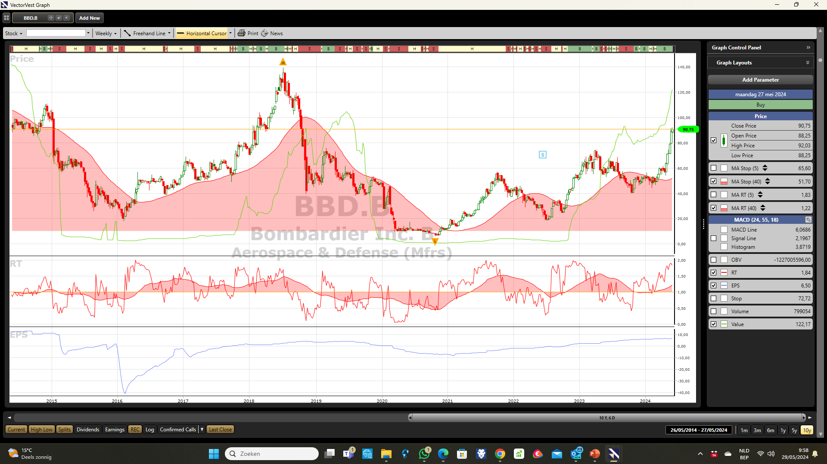
Doel 120$

Slide 28
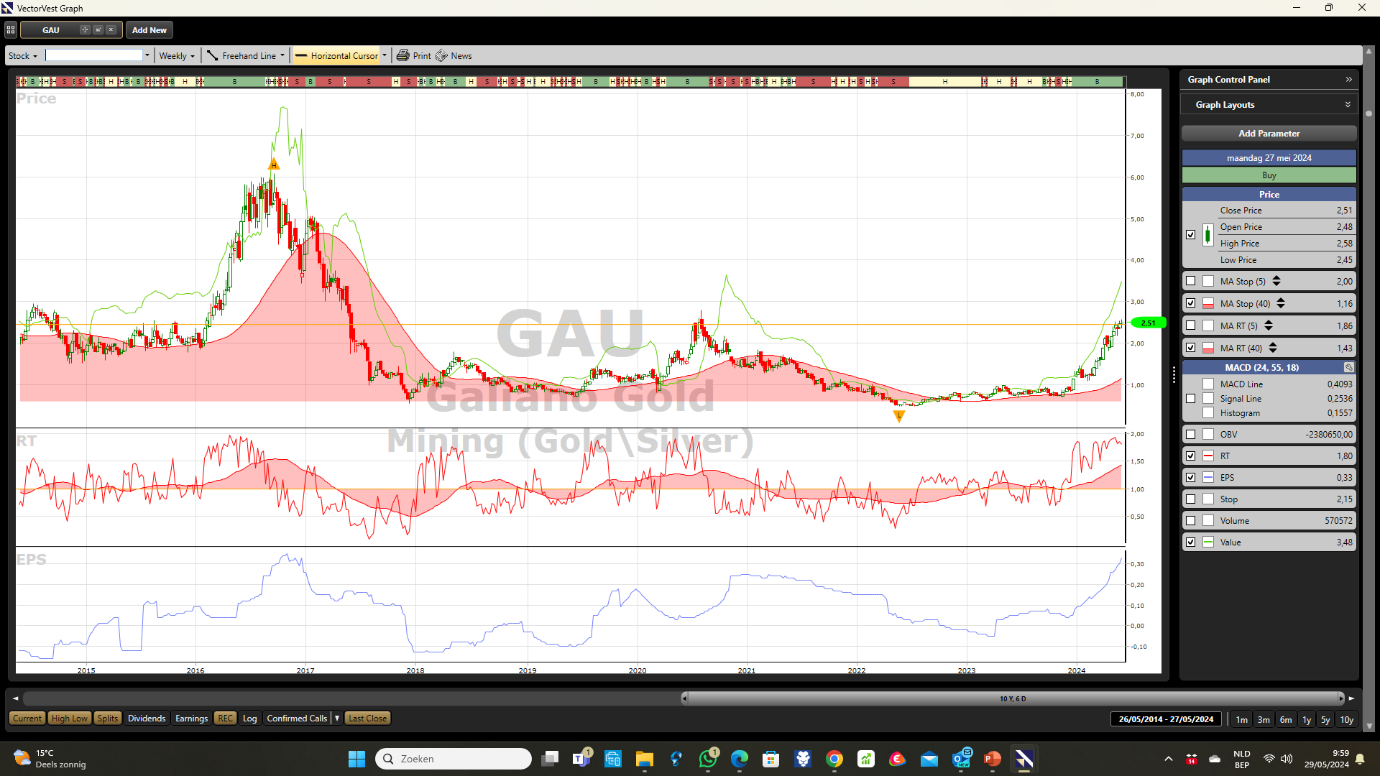
Target 4,10$

Slide 29
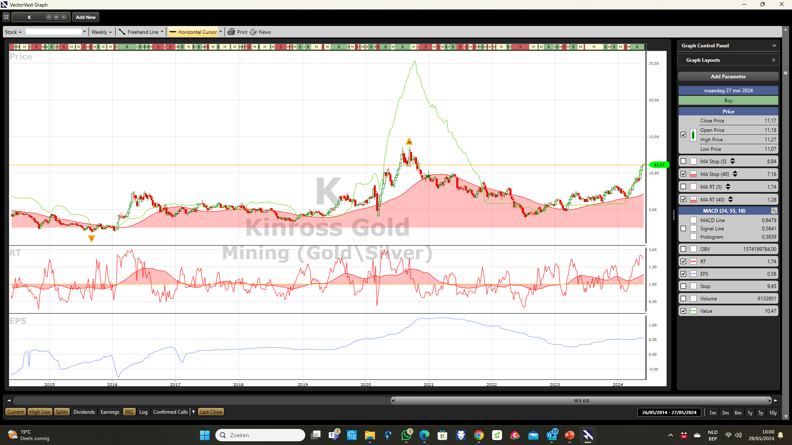
Doel 20$

Slide 30
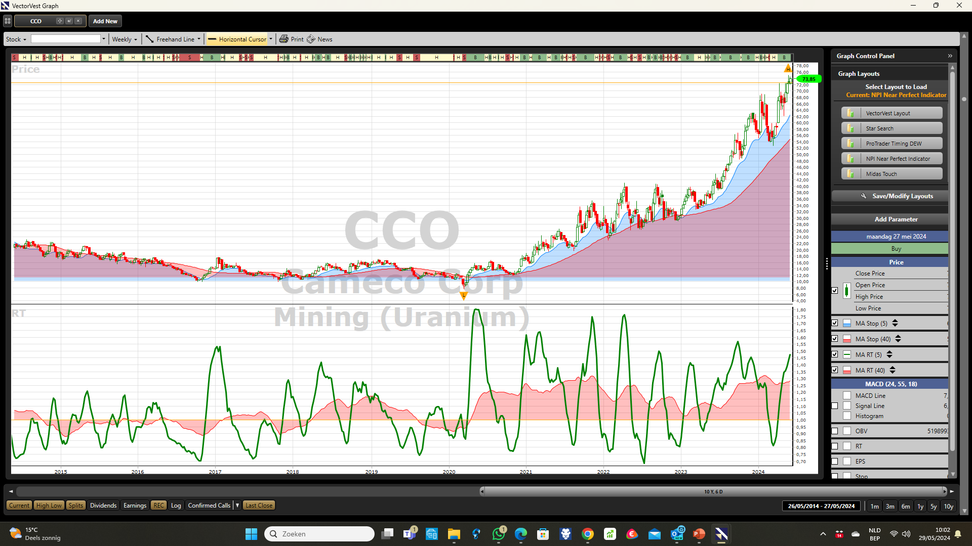
Doel 95$

Slide 31
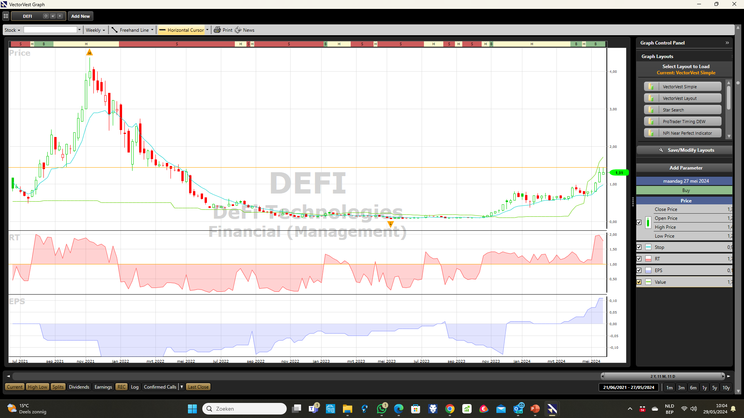
Doel 3$

Slide 32
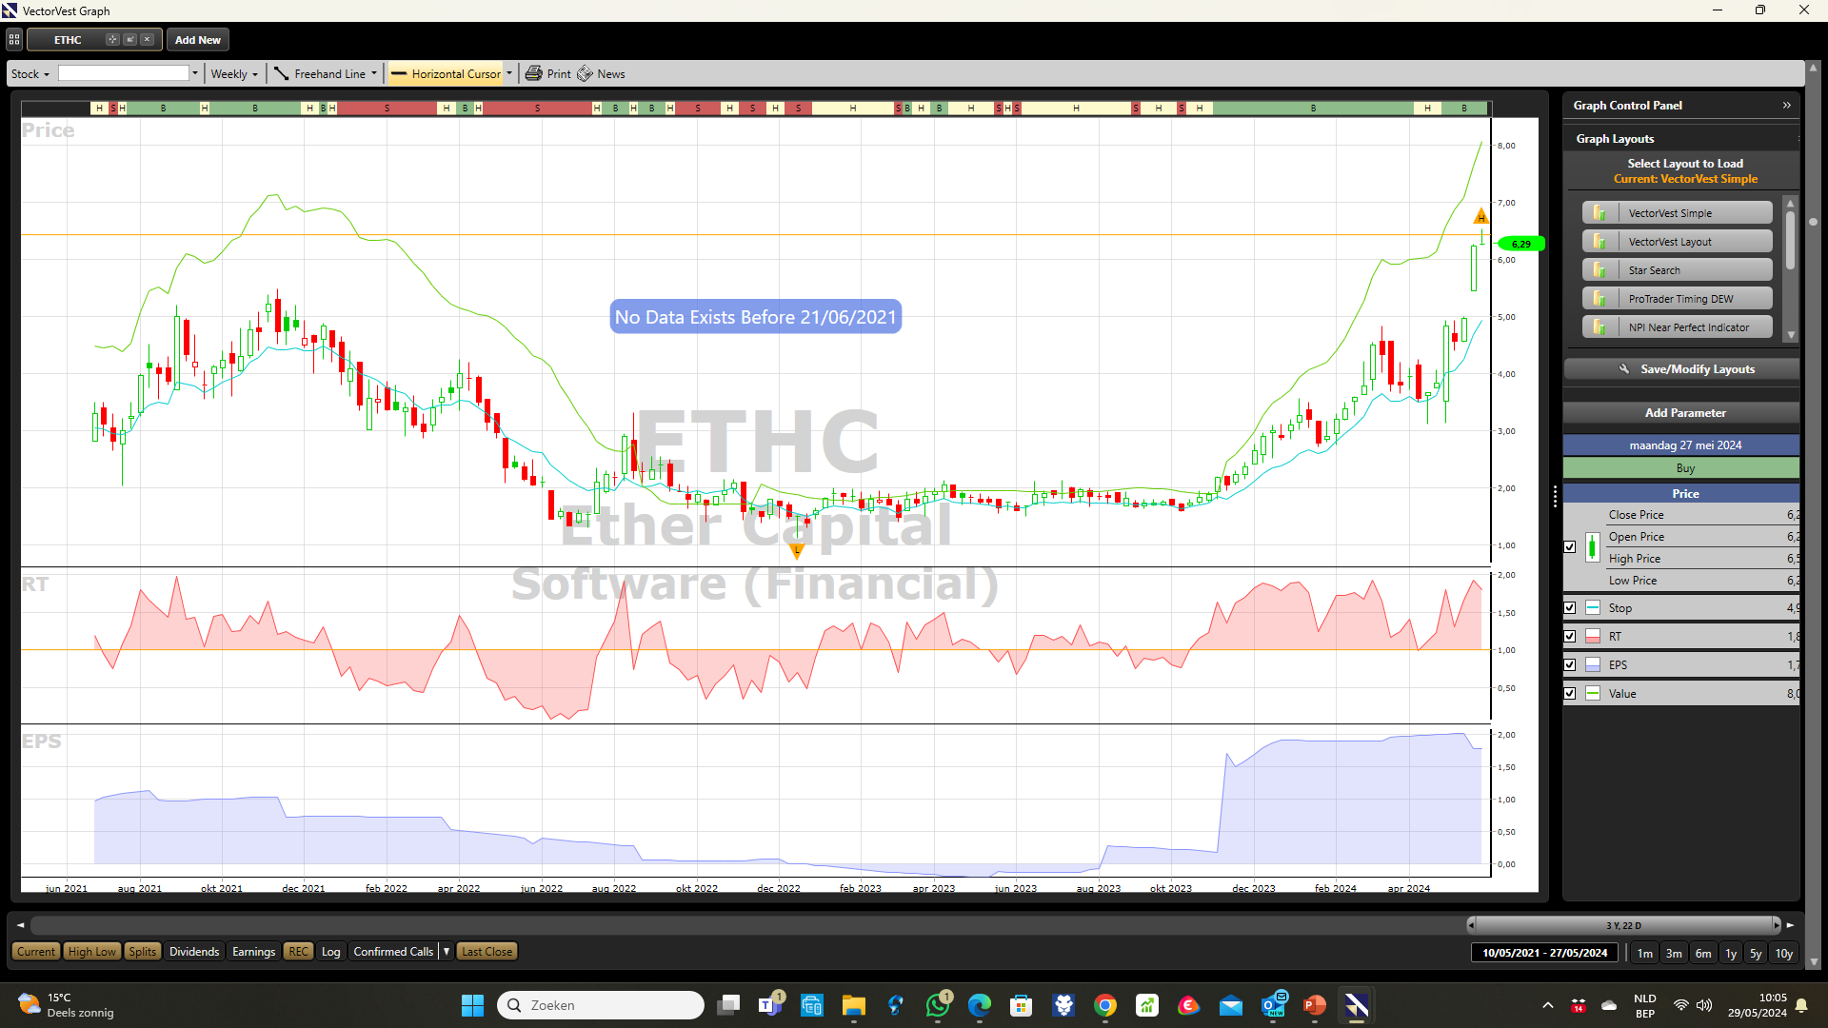
Doel 8$

Slide 33
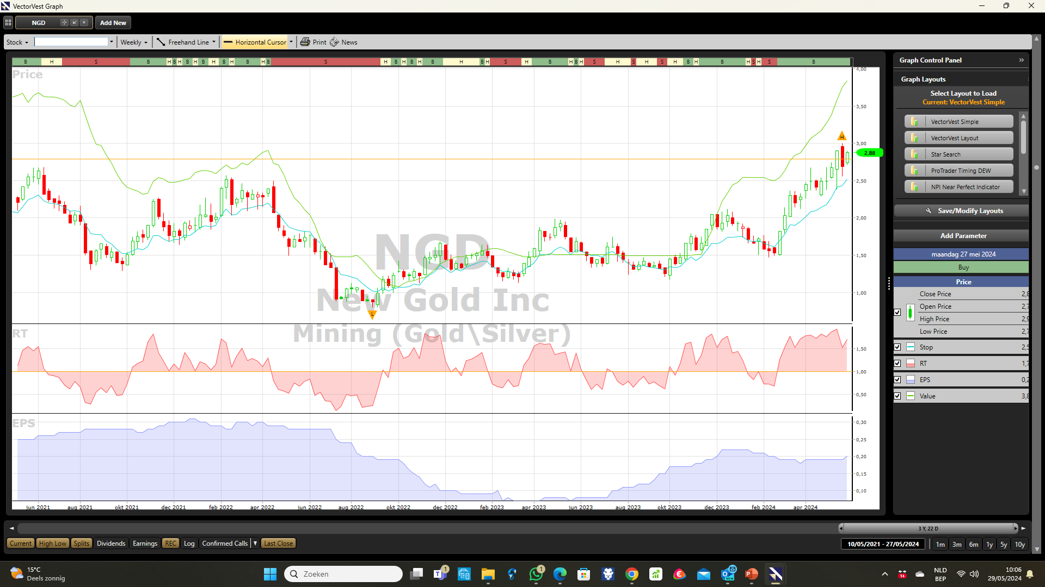
Doel 4 $

Slide 34
1 kg goud in 2000 10000€
Nu 70000€

Slide 35
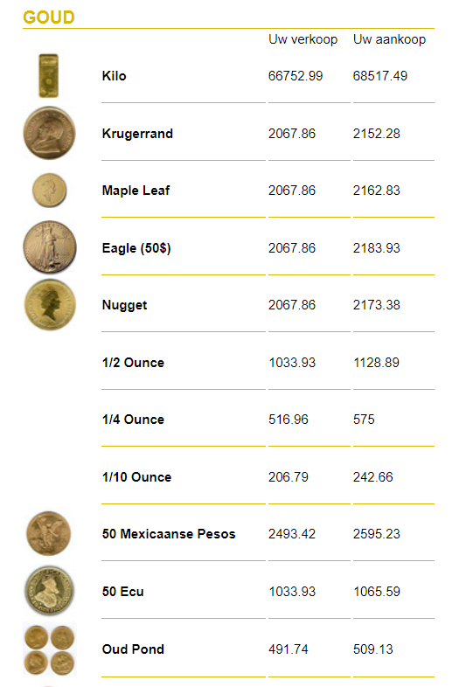
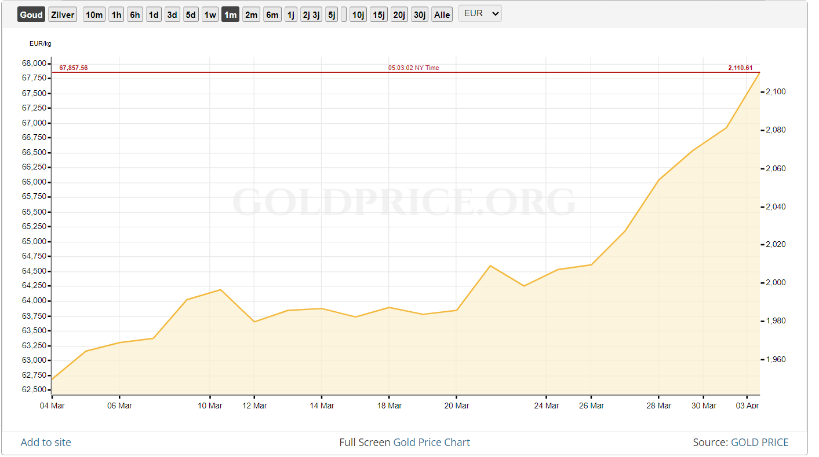
Aan en verkoop goud

Slide 36
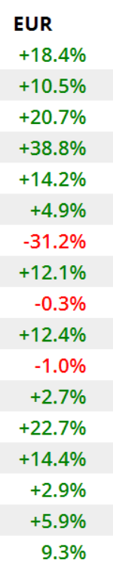
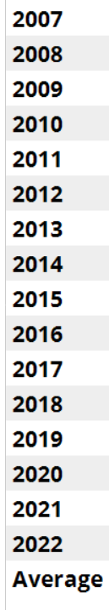
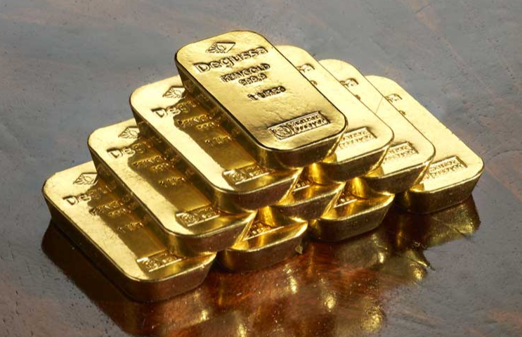
HOE KAN MEN ZICH BESCHERMEN TEGEN DEFLATIE OF KOOPKRACHTCRASH ??
DE LAASTE 3000 JAAR IS ER MAAR WEINIG VERANDERD OP DEZE AARDE OM UW VERMOGEN AFTESCHERMEN TEGEN KOOPKRACHTVERLIES
BEURZEN.OBLIGATIES ALLES ZAL IN WAARDE VERMINDEREN
UITSLUITEND FYSISCH GOUD KAN U BEHOEDEN VAN DIT VERLIES
GOUDSTAVEN BEHOUDEN AL SINDS 3000JAAR STEEDS HUN KOOPKRACHT
EN JA AZIE EN CHINA GELOVEN MASSAAL DAARIN

Slide 37



